Slide 1
声音的数字化
<insights>
Notes:
来自 教育技术庄老师
---
https://gemini.google.com/app/9789d8256767d650
(khan academy)
why analog is useful?
analog vs. digital signals https://www.youtube.com/watch?v=PEYdn56pdcQ
digital and analog information
https://www.youtube.com/watch?v=oSZNQ1LZjHg#:~:text=Keep%20going!%20Check%20out%20the%20next%20lesson,information%20and%20how%20digital%20information%20is%20created.
material (very good logic)
https://www.khanacademy.org/computing/computers-and-internet/xcae6f4a7ff015e7d:digital-information/xcae6f4a7ff015e7d:representing-analog-data-in-binary/a/converting-analog-data-to-binary#:~:text=If%20you%20zoom%20into%20one%20part%20of,senses%20and%20convert%20it%20into%20digital%20data%3F
---
二. 数字化
1. 模拟信号和数字信号
数字技术？
数字博物馆 - 蒙娜丽莎（场景） -- 美图：吸引注意力
数字化？二进制数
模拟量和数字量都是对某一个物理量的反映与表达
主要区别：连续 和 离散
在电子设备中，模拟量通常以模拟信号的形式进行传递，数字量则以数字信号的形式进行传递。
在一定条件下，模拟信号和数字信号可以相互转换。
什么条件下，不能转换？
声音的数字化
麦克风能够将声波的振动转化为电信号，这是一种模拟信号，再经过模数转换设备（如声卡等）的处理后，可以转换成计算机内部能够处理的数字信号。
2. 模拟信号的数字化过程
在计算机领域，数字化是指将复杂多样的信息表示为计算机可以处理的二进制代码的过程。

Slide 2



怎样才能把声音（模拟信号）是转成数字信号？
1. 采样 Sampling
2. 量化 Quantization
3. 编码 Encoding
振幅
1s 2s 3s 4s 5s
时间

Slide 3
怎样才能把声音（模拟信号）是转成数字信号？
1. 采样 Sampling
2. 量化 Quantization
3. 编码 Encoding
振幅
2
3
采样：1秒内测多少次声音模拟的值。
1
5
4
采样 =
确定用多少个采样点表示连续变化的波形。
1s 2s 3s 4s 5s
时间

Slide 4

怎样才能把声音（模拟信号）是转成数字信号？
1. 采样 Sampling
2. 量化 Quantization
3. 编码 Encoding
振幅
2
3
采样点越多还是越少，声音的质量越好？
思考：
1
5
4
1s 2s 3s 4s 5s
时间

Slide 5

怎样才能把声音（模拟信号）是转成数字信号？
1. 采样 Sampling
2. 量化 Quantization
3. 编码 Encoding
振幅
2
3
采样点越多还是越少，声音的质量越好？
采样点越多，效果越好。
思考：
1
5
4
1s 2s 3s 4s 5s
时间

Slide 6
怎样才能把声音（模拟信号）是转成数字信号？
1. 采样 Sampling
2. 量化 Quantization
3. 编码 Encoding
振幅
振幅
2
3
4
3
5
2
6
1
5
10
4
1
7
8
9
1s 2s 3s 4s 5s
时间
1s 2s 3s 4s 5s
时间
每秒采样1次
每秒采样2次

Slide 7

怎样才能把声音（模拟信号）是转成数字信号？
1. 采样 Sampling
2. 量化 Quantization
3. 编码 Encoding
对比2次采样结果，哪一次采样结果更接近原来的波形？
振幅
振幅
2
3
4
3
5
2
6
1
5
10
4
1
7
8
9
1s 2s 3s 4s 5s
时间
1s 2s 3s 4s 5s
时间
每秒采样1次
每秒采样2次

Slide 8
怎样才能把声音（模拟信号）是转成数字信号？
1. 采样 Sampling
2. 量化 Quantization
3. 编码 Encoding
振幅
采样频率：每秒采样声音的次数，单位为赫兹（Hz）
采样频率越高，声音还原度越好，同时记录的数据越多，存储容量越高。
CD音质的采样率为44.1 kHz（每秒44100次采样）
3
4
5
2
6
1
10
7
8
9
1s 2s 3s 4s 5s
时间

Slide 9
怎样才能把声音（模拟信号）是转成数字信号？
1. 采样 Sampling
2. 量化 Quantization
3. 编码 Encoding
振幅
经过采样，已经实现了近似去表示连续变化的波形。
但取得的值依然是连续变化的...
1.4
1s 2s 3s 4s 5s
时间

Slide 10
怎样才能把声音（模拟信号）是转成数字信号？
1. 采样 Sampling
2. 量化 Quantization
3. 编码 Encoding
量化值
量化：将采样点的值分级量化，变换为最接近的数字。
3
3
3
2
即用有限个数近似表示原来连续变化的值。
2
1
1
1
1
1
1
1
0
0
1s 2s 3s 4s 5s
时间

Slide 11

怎样才能把声音（模拟信号）是转成数字信号？
1. 采样 Sampling
2. 量化 Quantization
3. 编码 Encoding
量化值
3
3
3
2
分级越多，还是越少，质量越好？
思考：
2
1
1
分级越多，质量越好。为什么？
1
1
1
1
1
0
0
1s 2s 3s 4s 5s
时间

Slide 12
怎样才能把声音（模拟信号）是转成数字信号？
1. 采样 Sampling
2. 量化 Quantization
3. 编码 Encoding
量化值
量化值
3
3
3
7
7
7
2
6
6
2
1
5
4
1
4
4
1
1
3
2
3
1
1
1
2
2
0
2
1
1
0
0
1s 2s 3s 4s 5s
时间
1s 2s 3s 4s 5s
时间
量化等级为4
量化等级为8

Slide 13
怎样才能把声音（模拟信号）是转成数字信号？
1. 采样 Sampling
2. 量化 Quantization
3. 编码 Encoding
量化等级增多，每个采样点的取值会更精确。
量化值
量化值
3
3
3
7
7
7
2
6
6
2
1
5
4
1
4
4
1
1
3
2
3
1
1
1
2
2
0
2
1
1
0
0
1s 2s 3s 4s 5s
时间
1s 2s 3s 4s 5s
时间
量化等级为4
量化等级为8

Slide 14
怎样才能把声音（模拟信号）是转成数字信号？
1. 采样 Sampling
2. 量化 Quantization
3. 编码 Encoding
两种量化等级需要用几位二进制？
思考：
量化值
量化值
3
3
3
7
7
7
2
6
6
2
1
5
4
1
4
4
1
1
3
2
3
1
1
1
2
2
0
2
1
1
0
0
1s 2s 3s 4s 5s
时间
1s 2s 3s 4s 5s
时间
量化等级为4
量化等级为8

Slide 15

怎样才能把声音（模拟信号）是转成数字信号？
1. 采样 Sampling
2. 量化 Quantization
3. 编码 Encoding
两种量化等级需要用几位二进制？
思考：
量化值
量化值
3
3
3
7
7
7
2
6
6
2
1
5
4
1
4
4
1
1
3
2
3
1
1
1
2
2
0
2
1
1
0
0
2位二进制数
4 = 2²
1s 2s 3s 4s 5s
时间
1s 2s 3s 4s 5s
时间
量化等级为4
量化等级为8

Slide 16
怎样才能把声音（模拟信号）是转成数字信号？
1. 采样 Sampling
2. 量化 Quantization
3. 编码 Encoding
两种量化等级需要用几位二进制？
思考：
量化值
量化值
3
3
7
7
7
2
6
6
1
5
4
1
4
4
1
1
3
2
3
1
1
2
2
0
2
1
1
0
2位二进制数
4 = 2²
1s 2s 3s 4s 5s
时间
1s 2s 3s 4s 5s
时间
量化等级为4
量化等级为8

Slide 17
怎样才能把声音（模拟信号）是转成数字信号？
1. 采样 Sampling
2. 量化 Quantization
3. 编码 Encoding
两种量化等级需要用几位二进制？
思考：
量化值
量化值
11
3
3
7
7
7
2
6
6
10
1
5
4
1
4
4
1
1
3
2
3
01
1
1
2
2
0
2
1
1
00
0
2位二进制数
4 = 2²
1s 2s 3s 4s 5s
时间
1s 2s 3s 4s 5s
时间
量化等级为4
量化等级为8

Slide 18
怎样才能把声音（模拟信号）是转成数字信号？
1. 采样 Sampling
2. 量化 Quantization
3. 编码 Encoding
两种量化等级需要用几位二进制？
思考：
量化值
量化值
11
7
7
7
6
6
10
5
4
4
4
3
2
3
01
2
2
2
1
1
00
0
2位二进制数
4 = 2²
1s 2s 3s 4s 5s
时间
1s 2s 3s 4s 5s
时间
量化等级为4
量化等级为8

Slide 19
怎样才能把声音（模拟信号）是转成数字信号？
1. 采样 Sampling
2. 量化 Quantization
3. 编码 Encoding
两种量化等级需要用几位二进制？
思考：
量化值
量化值
11
11
11
7
7
7
10
6
6
10
01
5
4
01
4
4
01
01
3
2
3
01
01
01
2
2
00
2
1
1
00
0
2位二进制数
4 = 2²
1s 2s 3s 4s 5s
时间
1s 2s 3s 4s 5s
时间
量化等级为4
量化等级为8

Slide 20
怎样才能把声音（模拟信号）是转成数字信号？
1. 采样 Sampling
2. 量化 Quantization
3. 编码 Encoding
两种量化等级需要用几位二进制？
思考：
量化值
量化值
11
11
11
111
111
111
10
110
110
10
01
101
100
01
100
100
01
01
011
010
101
01
01
01
010
00
010
010
001
001
00
000
2位二进制数
4 = 2²
1s 2s 3s 4s 5s
时间
3位二进制数
8 = 2³
1s 2s 3s 4s 5s
时间
量化等级为4
量化等级为8

Slide 21
怎样才能把声音（模拟信号）是转成数字信号？
1. 采样 Sampling
2. 量化 Quantization
3. 编码 Encoding
量化位数：表示量化值的二进制位数。
量化值
量化值
11
11
11
111
111
111
10
110
110
10
01
101
100
01
100
100
01
01
011
010
101
01
01
01
010
00
010
010
001
001
00
000
2位二进制数
4 = 2²
1s 2s 3s 4s 5s
时间
3位二进制数
8 = 2³
1s 2s 3s 4s 5s
时间
量化位数为2
量化位数为3
量化等级为4
量化等级为8
量化位数越多，声音越接近原始信号，音频的质量越好；但存储的容量也越大。

Slide 22
一个关于量化等级的类比：“成绩分等级”
方案1: 三个等级
A: 90 ~ 100
B: 60 ~ 89
C: 60分一下
分数 | 等级
80 | B
60 | B
... | ...
区分度不够
分数
80
60
...

Slide 23
一个关于量化等级的类比：“成绩分等级”
方案1: 三个等级
A: 90 ~ 100
B: 60 ~ 89
C: 60分一下
分数 | 等级
80 | B
60 | B
... | ...
分数
80
60
...
分数 | 等级
80 | B
60 | D
... | ...
方案2: 五个等级
A: 90 ~ 100
B: 80 ～89
C: 70 ～79
D: 60 ~ 69
E: 60分以下
区分度变大，更精确！

Slide 24



量化后的二进制值，怎样存入计算机？
量化值
111
111
111
声音编码
110
110
101
100
100
100
011
010
101
010
010
010
001
001
000
1s 2s 3s 4s 5s
时间

Slide 25



怎样才能把声音（模拟信号）是转成数字信号？
1. 采样 Sampling
2. 量化 Quantization
3. 编码 Encoding
声音编码：确立编码规则，
优化数据排列，
以减少数据的存储容量。
编码类似于组装积木
Notes:
怎样组装才体积更小、更合理？
不同的格式就可以代表不同的组装方式，依据不同的编码方式分成不同的音频文件类型。

Slide 26
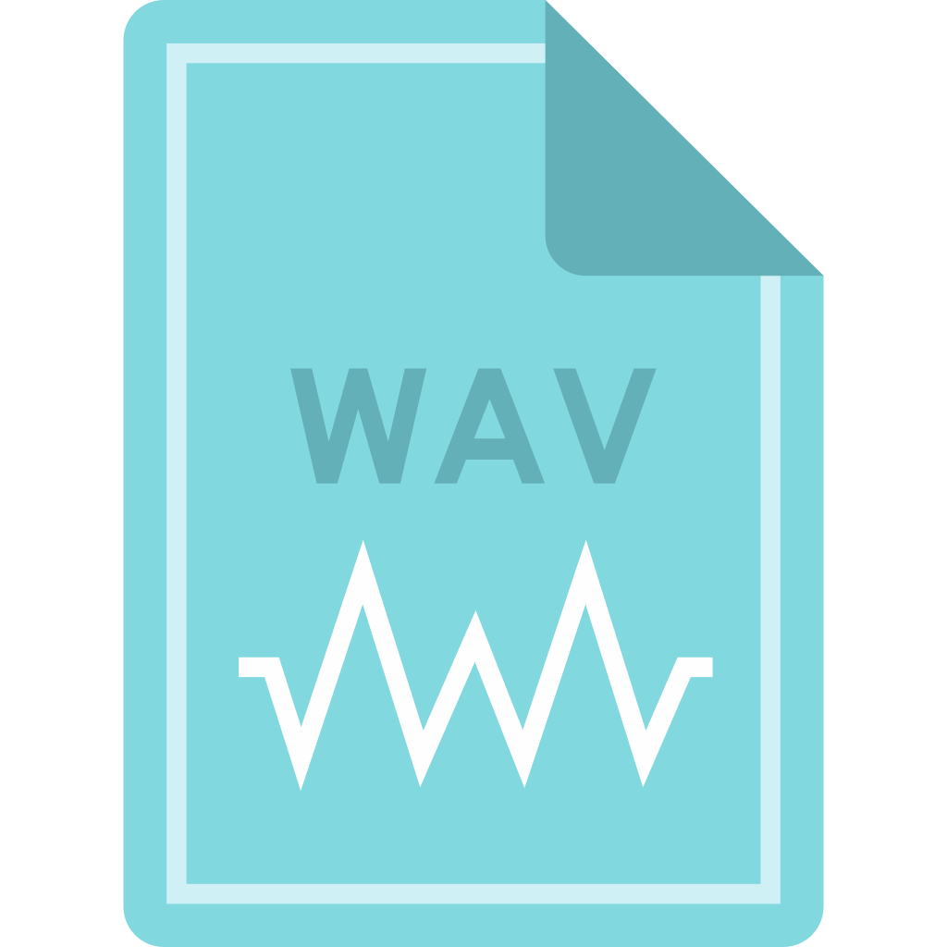



常见的音频文件类型有哪些？
WAV
MP3
WMA
MIDI

Slide 27



常见的音频文件类型有哪些？
WAV
MP3
WMA
MIDI
WAV: 最常见的未压缩的文件格式。声音质量高，所占存储容量较大。

Slide 28


常见的音频文件类型有哪些？
WAV
MP3
WMA
MIDI
MP3: 最常见的音频有损压缩格式。可压缩到原来的1/10左右，而且仍具较高保真度。

Slide 29
声音的数字化
模拟
信号
声音采样
声音量化
声音编码
数字
信号
切割、采集模拟值
模拟值分等级
确定组装规则

